Slide 1
CQG交易系统导航
本培训材料由华泰金融美国公司制作
声明：期货交易风险较高，不适合所有投资者。请评估交易是否适合您。本文信息仅供参考，不应理解为华泰金融美国公司征求购买或出售任何期货合约的行为。
© 2018 Huatai Financial USA, INC.

Slide 2
CQG简介
CQG是行业内领先的交易软件公司，在美国市场广受大型经纪商的青睐。CQG可以直接进入全球45个交易所，并且提供一系列的交易品种。CQG的足迹遍布市场已超过35年。
华泰金融美国公司为客户提供CQG Desktop交易平台，该平台可以通过电脑、平板电脑、手机等多种设备使用，并且提供中文版本。CQG Desktop功能齐全（交易、市场行情、图表&分析指标、持仓及资金情况等），同时使用方法非常简单，本教程将对上述主要功能进行介绍（电脑及手机端），以方便客户使用。
关于华泰金融美国公司
华泰金融美国公司（“华泰美国”）成立于2015年4月13日，位于美国芝加哥。华泰美国是华泰期货获取中国证监会批准在美国开展金融衍生品经纪业务的子公司，是美国商品期货交易委员会CFTC正式注册的期货佣金商(FCM)。
华泰美国从事期货经纪和资产管理业务，同时提供行业研究报告、咨询服务、交易工具和教育培训。华泰美国旨在连接中美金融市场，坚持以服务客户为发展根基，致力于拓展全球衍生品市场。
© 2018 Huatai Financial USA, INC.
Notes:
Insert a map of your country.

Slide 3
要点概览
申请账号流程、登录界面、设置语言、主界面介绍
导航栏（偏好设置、代码列表、添加和关联小工具）
页面（由小工具组成）
实时行情
下单窗口、订单/持仓、账户概要
图表&分析指标
期权
新闻
手机版
联系我们
© 2018 Huatai Financial USA, INC.

Slide 4
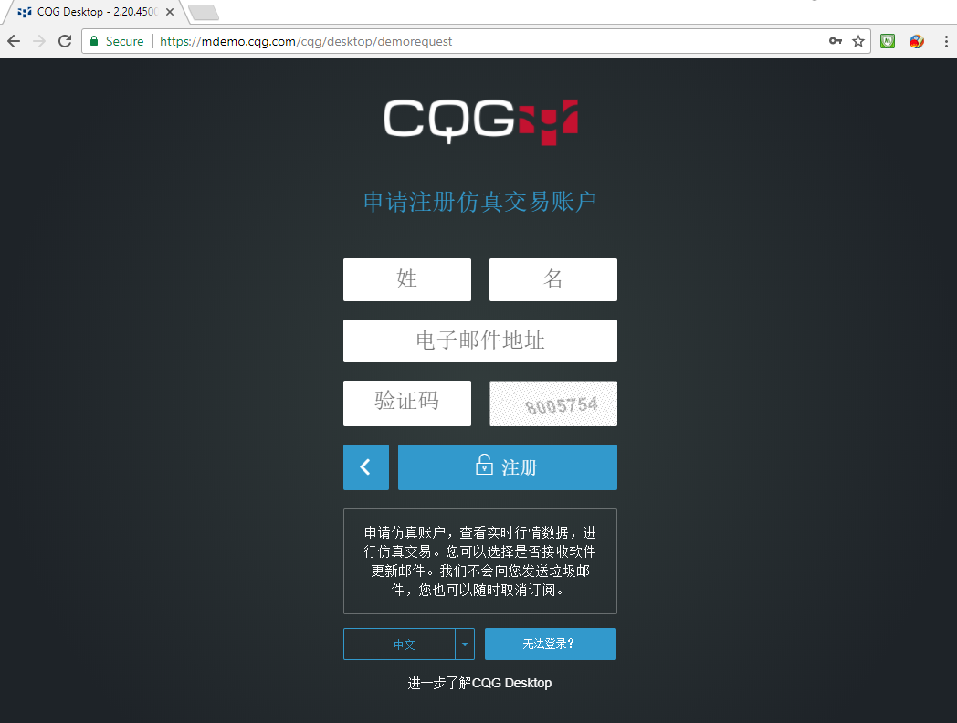
申请账号流程
该流程仅适用于仿真交易账户。实盘交易账户请联系华泰美国获取。
首先请登录https://mdemo.cqg.com/cqg/desktop/demorequest
填写姓名、有效邮箱进行注册
注册完成后立即会收到来自CQG的邮件，点击邮件中链接，用提供的仿真交易账户用户名和密码登录即可
© 2018 Huatai Financial USA, INC.

Slide 5
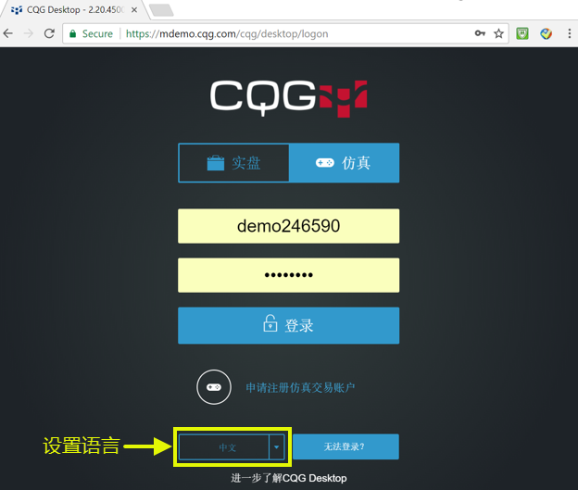
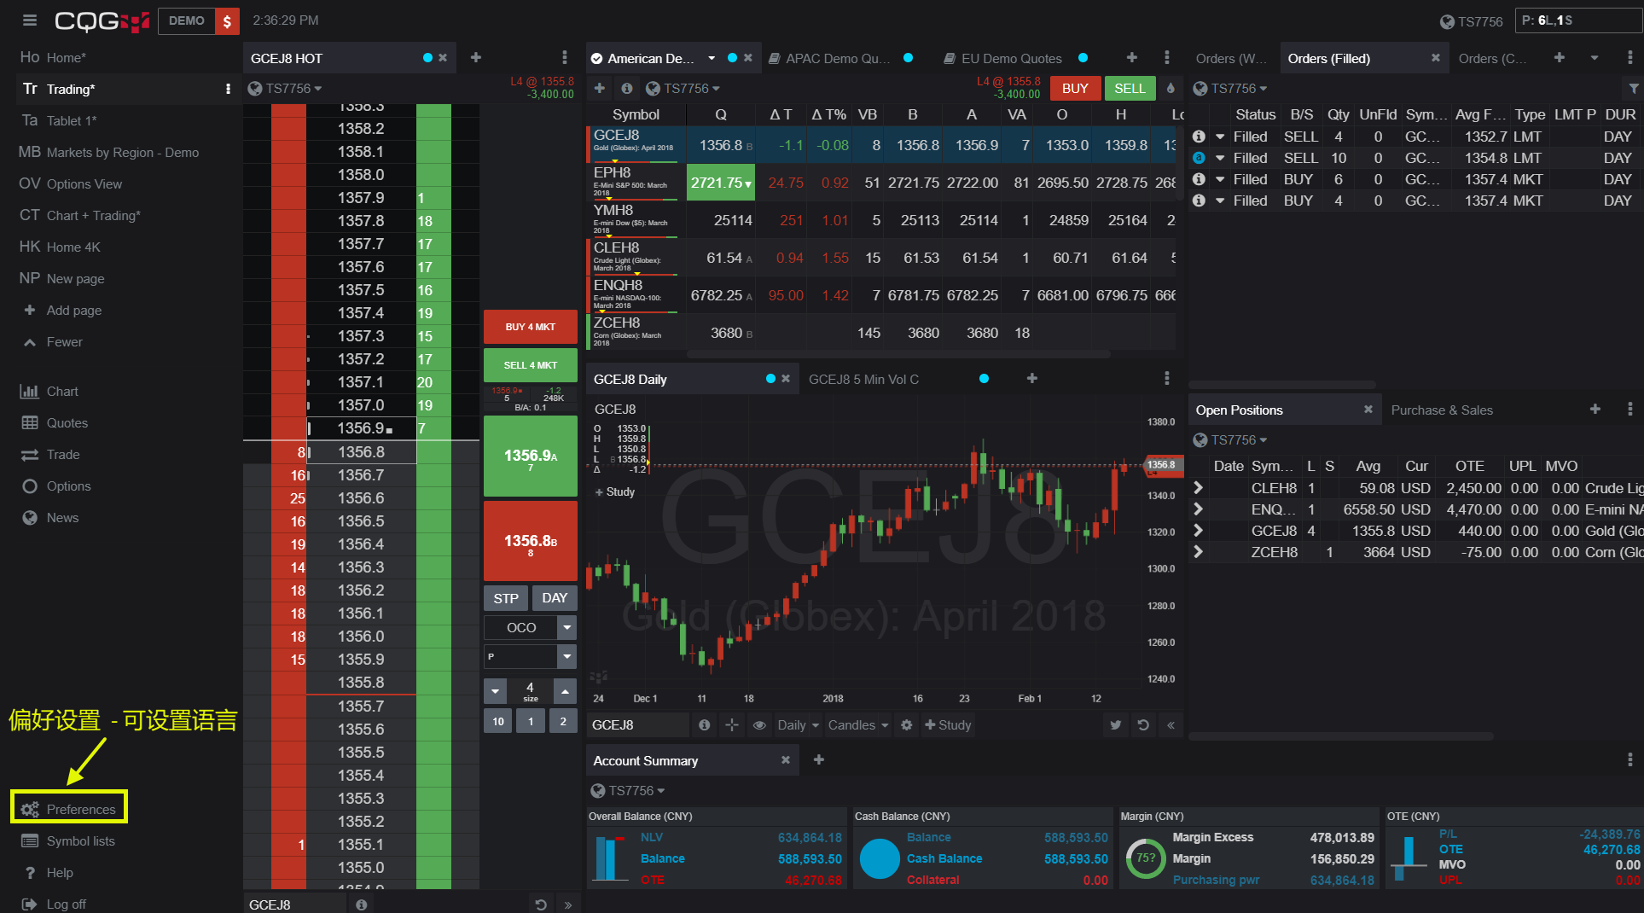
登录界面
CQG 主界面
首先请登录https://mdemo.cqg.com/cqg/desktop/logon
请输入您的用户名和密码
将语言设置为“中文”
然后点击登录
您将进入右侧 CQG 主界面
或者您也可以在登录 CQG 主界面后，在偏好设置处设置语言（请详见下页PPT）
© 2018 Huatai Financial USA, INC.
Notes:
Insert a picture of one of the geographic features of your country.

Slide 6
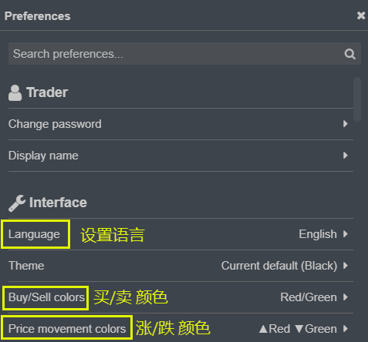
设置语言&颜色
如果您的界面是英文版界面，请点击界面左下方的 Preferences （偏好设置），系统会弹出右侧窗口；
点击 Language，选择“中文”，界面会自动更新为中文界面。
另外，美国交易系统默认为红跌绿涨，而中国颜色则相反。您可以在右侧窗口设置：
Buy/Sell colors
买/卖颜色（持仓信息的颜色）
Price movement colors
涨/跌颜色（价格涨跌的颜色）
© 2018 Huatai Financial USA, INC.
Notes:
Insert a picture illustrating a season in your country.

Slide 7
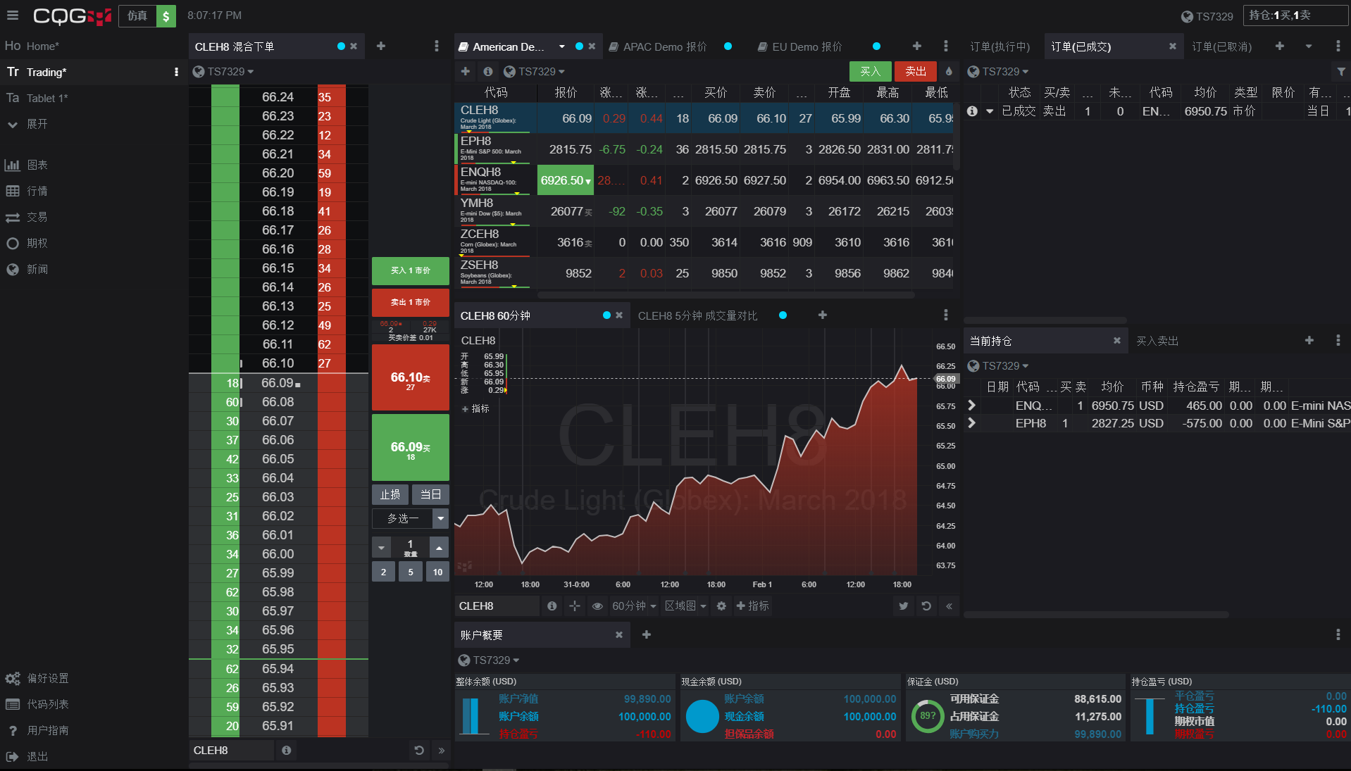
自由组合平台页面，也可使用系统默认页面 重点介绍 - Trading 默认页面
© 2018 Huatai Financial USA, INC.
Notes:
Insert a picture illustrating a season in your country.

Slide 8
© 2018 Huatai Financial USA, INC.

Slide 9
要点概览
申请账号流程、登录界面、设置语言、主界面介绍
导航栏（偏好设置、代码列表、添加和关联小工具）
页面（由小工具组成）
实时行情
下单窗口、订单/持仓、账户概要
图表&分析指标
期权
新闻
手机版
联系我们
© 2018 Huatai Financial USA, INC.

Slide 10
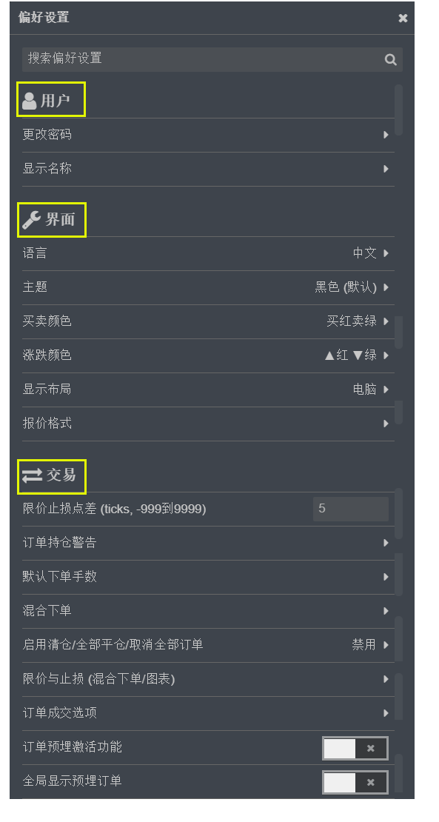
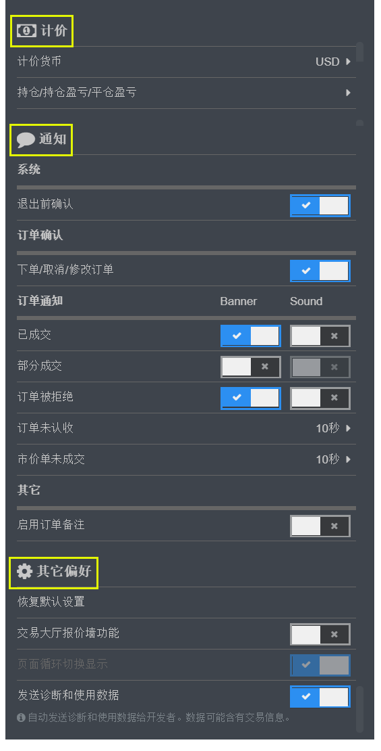
偏好设置
在左侧导航栏偏好设置中，您可以：
更改密码
设置语言、买卖颜色、涨跌颜色
启用交易相关功能
改变“账户概要”的计价货币
设置订单通知和声音提示
…
© 2018 Huatai Financial USA, INC.

Slide 11
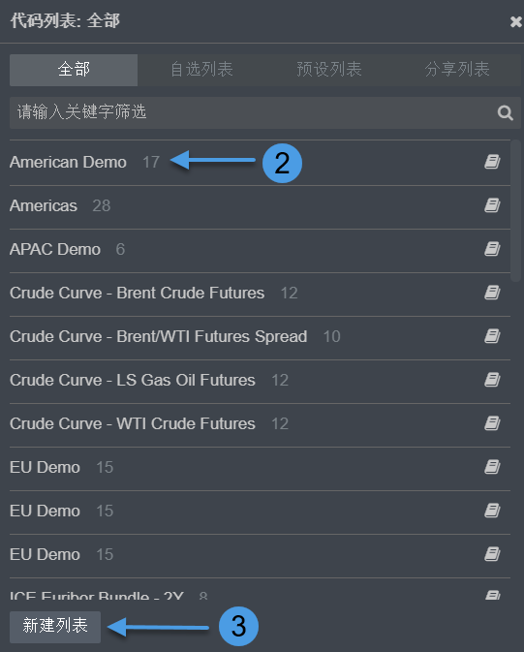
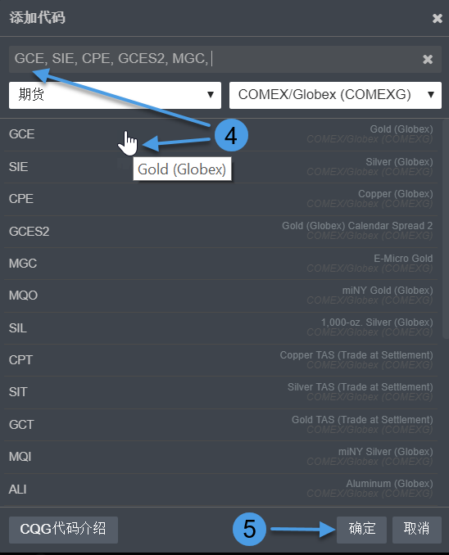
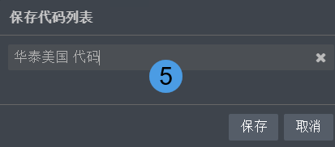
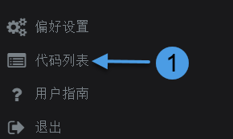
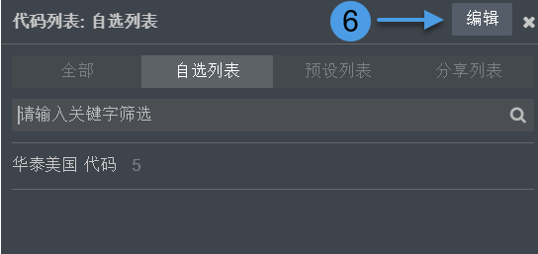
品种代码列表
1：点击左侧导航栏代码列表
2：查看/修改系统“预设列表”
“American Demo”中含17个常见的美国交易所期货品种代码
3：或新建“自选列表”
4：添加代码
输入CQG期货品种代码、交易所代码、或者常用词，自动建议将根据您的输入返回最常见的期货品种代码
您也可以筛选合约类型、交易所名称
点击列表中您想要添加的品种代码
使用逗号分隔输入多个品种代码
5：点击“确定”
命名&保存“自选列表”
6：点击“编辑”
可以删除“自选列表”
© 2018 Huatai Financial USA, INC.

Slide 12
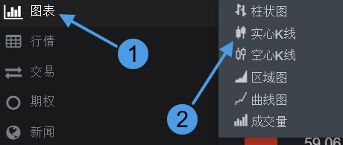
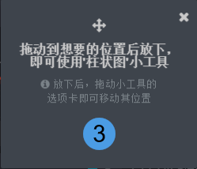
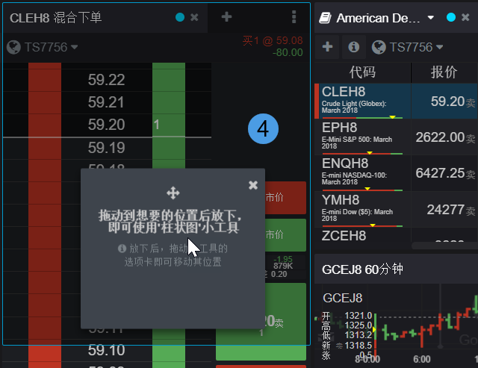
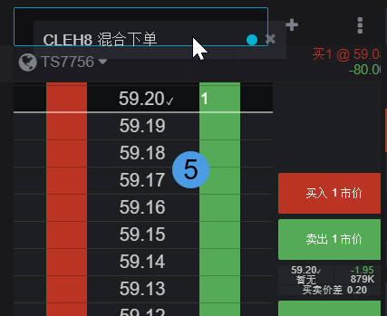
添加小工具 （图表、行情、交易、期权、新闻）
1 & 2：点击左侧导航栏小工具
3：浮动弹窗出现
4：拖动浮动弹窗到想要的位置放下
5：另外，您可以拖动小工具窗口更换位置
© 2018 Huatai Financial USA, INC.

Slide 13
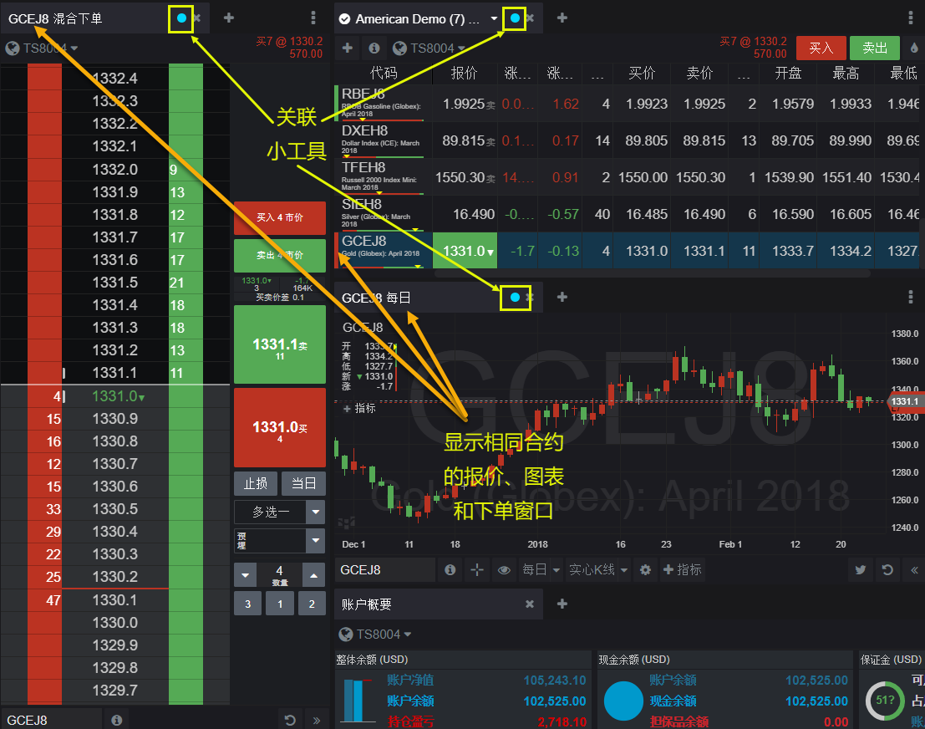
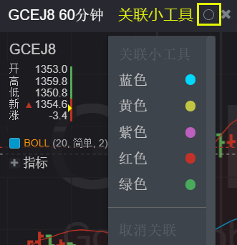
关联小工具
选择相同颜色按钮，可以关联小工具。
例如右图：
实时报价、图表和下单窗口已经关联。当您改变任一窗口的合约代码时，与之关联的小工具窗口会立即显示相同合约的信息，因而协助用户从不同角度对同一合约的观察始终保持同步。
© 2018 Huatai Financial USA, INC.

Slide 14
要点概览
申请账号流程、登录界面、设置语言、主界面介绍
导航栏（偏好设置、代码列表、添加和关联小工具）
页面（由小工具组成）
实时行情
下单窗口、订单/持仓、账户概要
图表&分析指标
期权
新闻
手机版
联系我们
© 2018 Huatai Financial USA, INC.

Slide 15
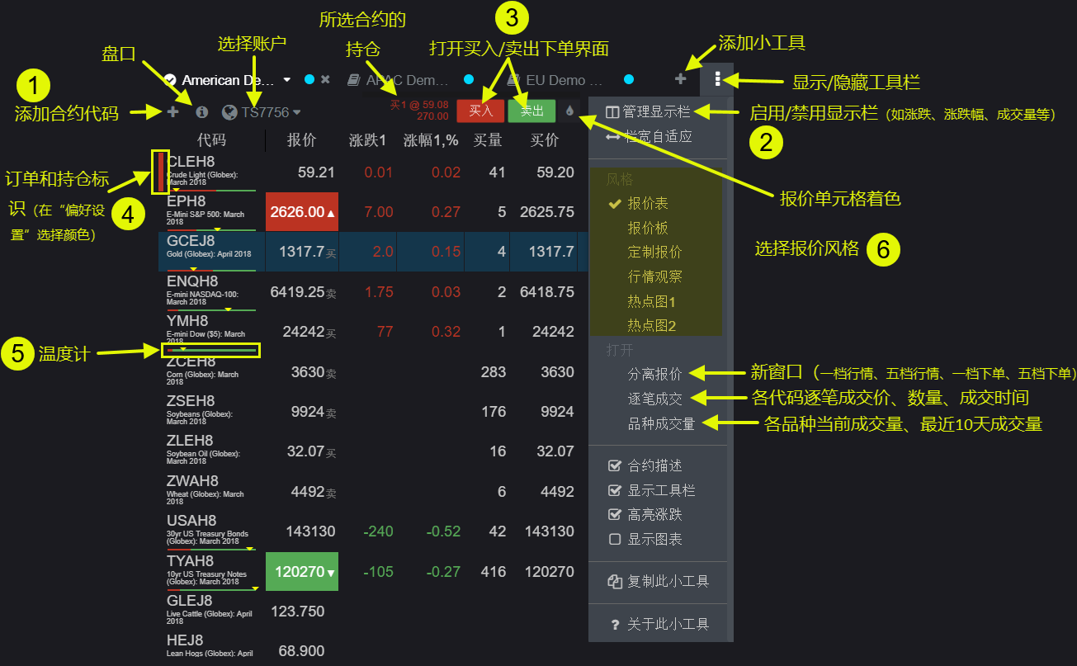
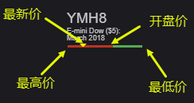
实时行情 – 报价表
1：输入CQG品种代码或者常用词，自动建议将返回最常见的代码，点击列表中您想要添加的品种代码，使用逗号分隔可输入多个代码。
系统自动显示各品种代码的主力月份合约，如需要其它月份合约，请在品种代码后输入月份（1月F 2月G 3月H 4月J 5月K 6月M 7月N 8月Q 9月U 10月V 11月X 12月Z）和年(8代表2018年）。
2：在显示栏对话框中，点击您想要显示的栏。列表顶部的栏显示在报价表中，列表底部未显示在报价表中的栏颜色是暗的。拖放列表右侧的符号，调整栏显示的顺序。
3：弹出下单界面（详见下单窗口）
4：代码左侧带颜色的柱状标识代表该代码是否有执行中订单或持仓。您可以在偏好设置中设置多仓、空仓、执行中订单对应的颜色。
5：温度计
© 2018 Huatai Financial USA, INC.

Slide 16
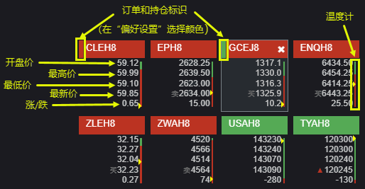
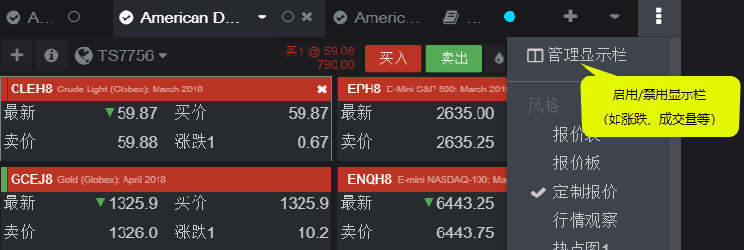
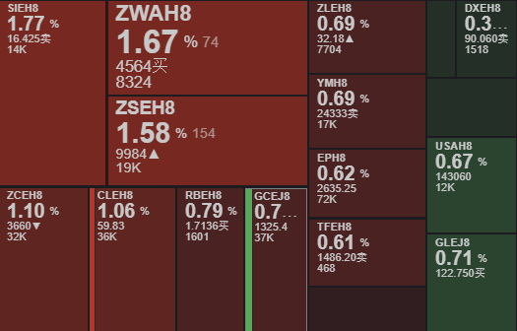
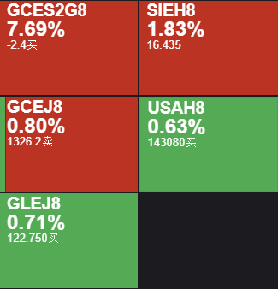
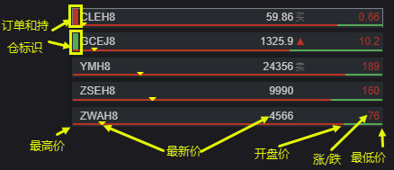
实时行情 – 其它报价风格
6：其它报价风格 （除热点图，其它风格您都可以拖放合约代码进行重新排序。）
报价板
显示开盘价、最高价、最低价、最新价和涨跌。
标题背景颜色用该时段的涨跌颜色表示。
行情观察
超紧凑、节省空间的报价界面。
定制报价
点击“管理显示栏”，可启用/禁用显示栏
热点图
显示您报价窗口中的所有合约。
热点图1 - 根据涨跌幅进行着色和调整大小
热点图2 - 报价方框大小一致，根据涨跌幅排序。
© 2018 Huatai Financial USA, INC.

Slide 17
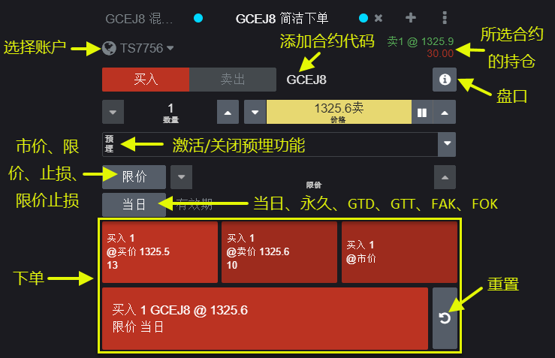
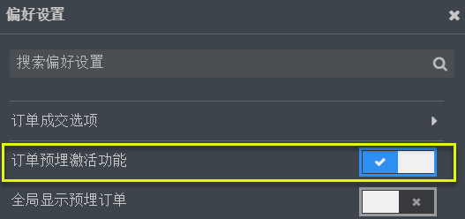
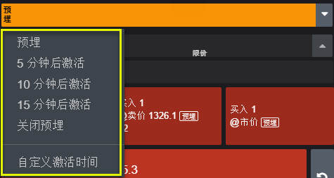
下单窗口 – 简洁下单
预埋和激活订单
在偏好设置中开启预埋和激活功能
点击预埋按钮开启预埋模式，所下订单将是预埋订单。预埋按钮区域会变为橙色，表明已开启预埋模式。再次点击该按钮，关闭预埋模式。
预埋按钮旁的下拉菜单中可选择预埋并在指定分钟数后或在指定时间点激活订单。
选择账户和合约代码，选择价格、数量、订单类型和有效期，然后下单。
下单类型
市价单、限价单、止损单、限价止损单
有效期（当日、永久、GTD、GTT、FAK、FOK等）
© 2018 Huatai Financial USA, INC.

Slide 18
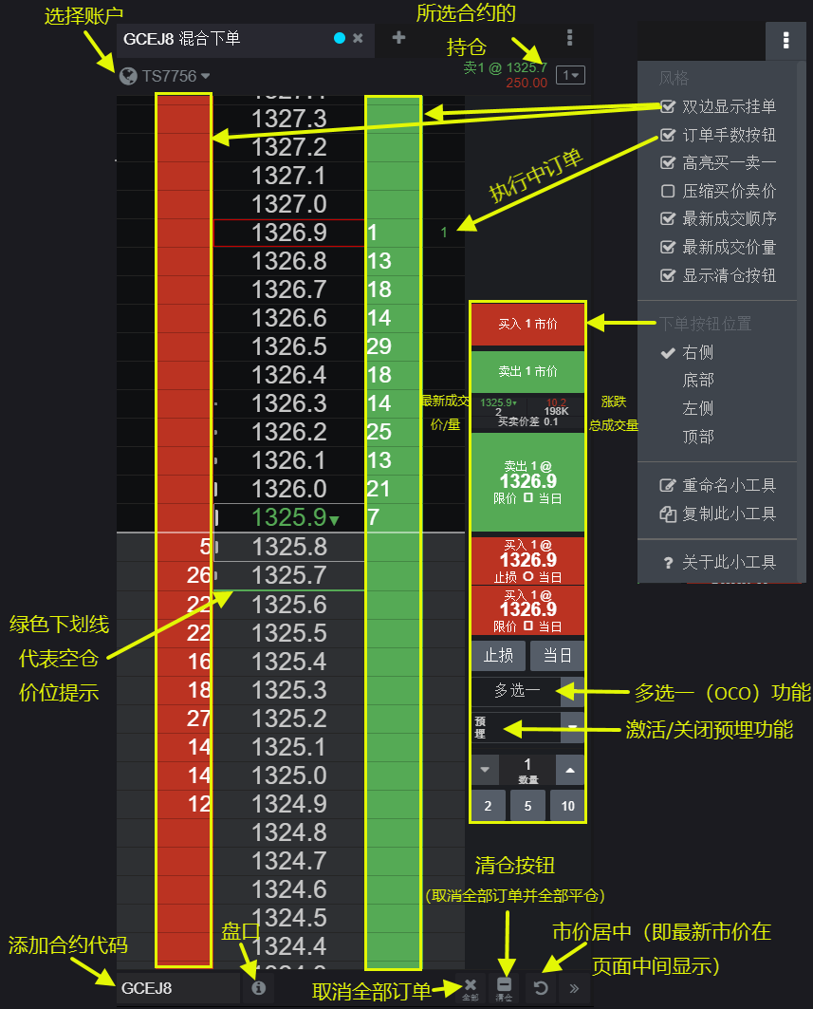
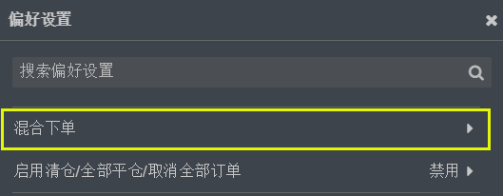
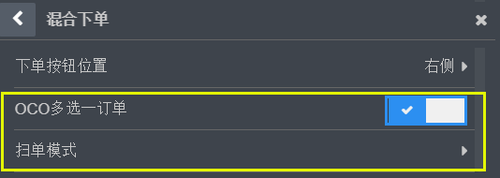
下单窗口 – 混合下单
混合下单拥有简洁下单的全部功能：
下单类型
市价单、限价单、止损单、限价止损单
有效期（当日、永久、GTD、GTT、FAK、FOK等）
预埋和激活订单
此外，混合下单界面：
单独列出取消全部订单、清仓按钮
多选一、扫单功能（需在偏好设置中开启）
© 2018 Huatai Financial USA, INC.

Slide 19
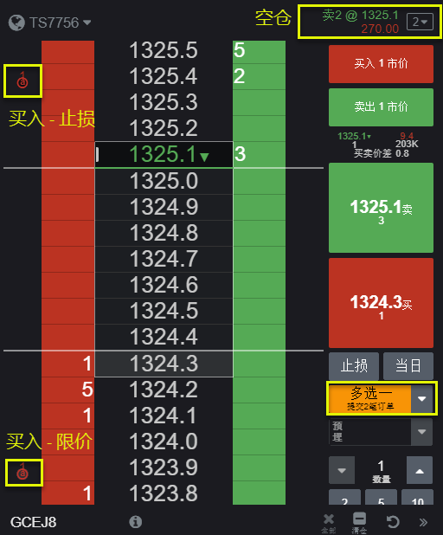
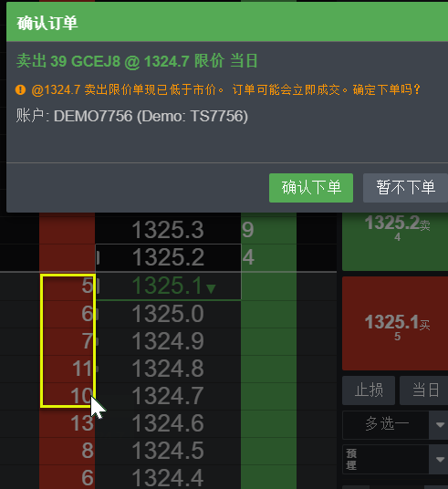
下单窗口 – 混合下单
多选一 （OCO）功能 - 可以保护持仓。
直接点击多选一按钮，启用OCO模式。
可通过拖放或使用下单按钮，下止损单和限价单。
再次点击多选一按钮，提交OCO订单。
若其中一个订单成交，则其他订单全部取消。
扫单功能 - 可在市场的反方向交易，并将订单簿中另一边所选价格与最优买卖价之间的所有挂单归入所下订单数中。
若有交易品种添加至偏好设置扫单列表，则点击DOM列会在市场中下扫单。
软件将始终强制弹出扫单确认窗口，以防意外错误下单。确认窗口中的订单大小显示所选价格与最优买卖价之间订单的累计手数。黄色字体表示警示。
扫单模式可在偏好设置中随时关闭。
© 2018 Huatai Financial USA, INC.

Slide 20
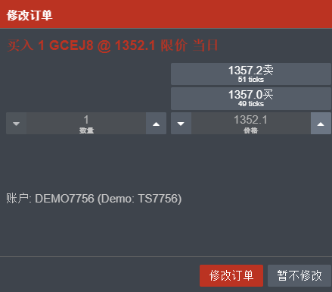
平仓、清仓
在实时行情或下单窗口界面，点击所选合约的持仓信息，可进行平仓或清仓（清仓是指平仓的同时取消该合约的全部执行中订单）。
查看、修改、取消、预埋订单
在实时行情或下单窗口界面，点击所选合约的订单信息，可查看、修改、取消和预埋订单。
也可打开订单（执行中）窗口，查看、修改、取消和预埋订单。
© 2018 Huatai Financial USA, INC.

Slide 21
订单/持仓
订单一览
执行中
已成交
已取消
全部订单
持仓信息
当前持仓
买入卖出
（已平仓合约）
您还可以查看或导出当日的成交明细
© 2018 Huatai Financial USA, INC.
Notes:
Insert a picture illustrating a season in your country.

Slide 22
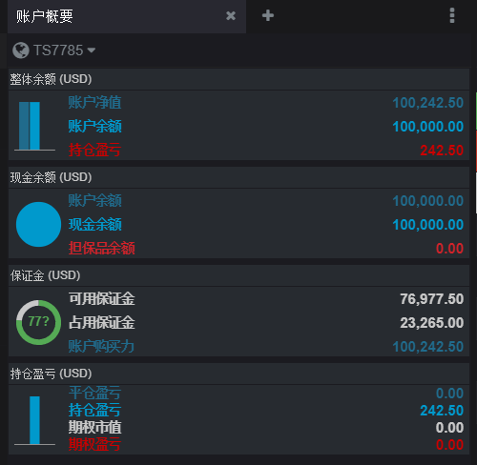
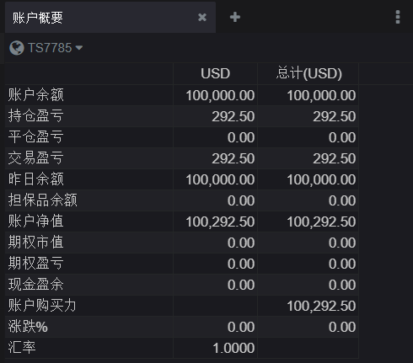
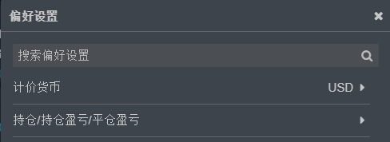
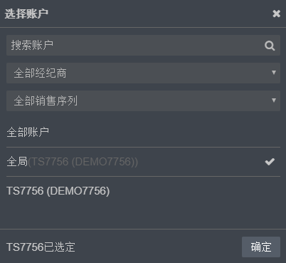
账户概要
以美元及期货期权合约对应币种计价的资金情况的简单图表/完整表格
在偏好设置中可更改计价货币
订单/持仓和账户概要界面 - 选择显示单个、多个账户或全部账户
打开小工具工具栏中的账户筛选
选择要查看的账户或选择全部账户
© 2018 Huatai Financial USA, INC.
Notes:
Insert a picture illustrating a season in your country.

Slide 23
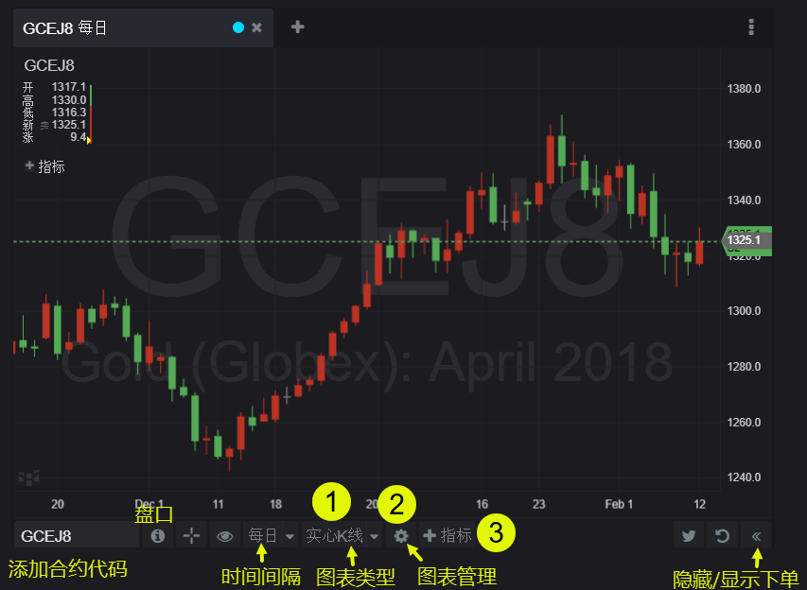
图表&分析指标
回放
向右拖动图表的背景可回放更早时间段的盘面信息。
缩放
向下拖动价格刻度可垂直缩小图表，向上拖动可垂直放大图表。
在时间刻度上向右拖动可压缩该轴，向左拖动可扩展该轴。
在手机上双击或在电脑浏览器上双击图表背景，图表可恢复默认大小和刻度。
十字光标模式
点击图表工具栏的十字光标模式按钮可启用十字光标模式，显示K线或指标的基本数据。
时间间隔
选择“日间、每日、每周、每月、自定义周期”,可以更新图表的时间间隔。
© 2018 Huatai Financial USA, INC.

Slide 24
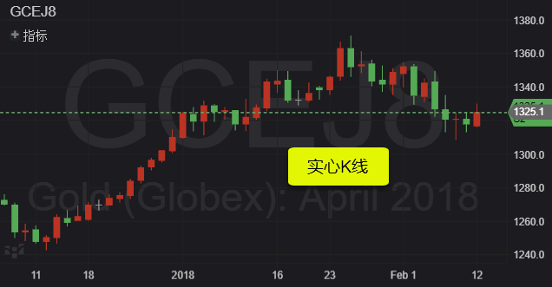
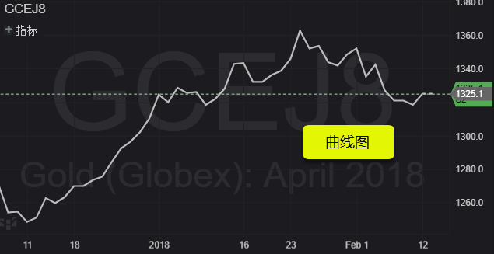
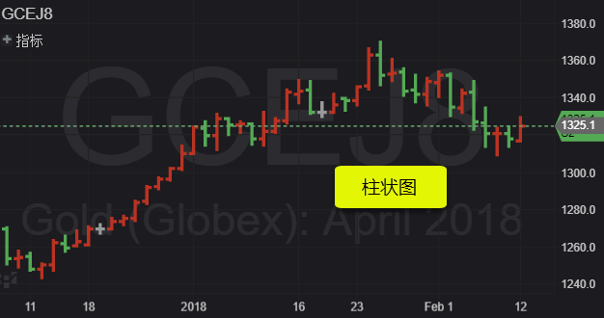
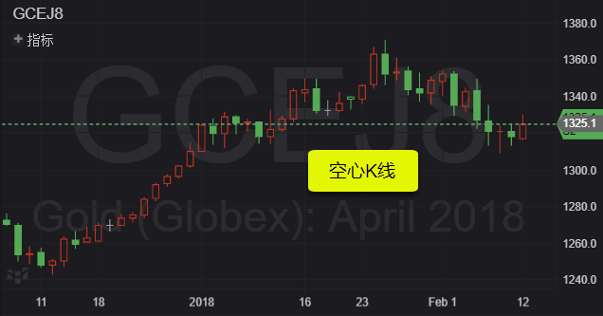
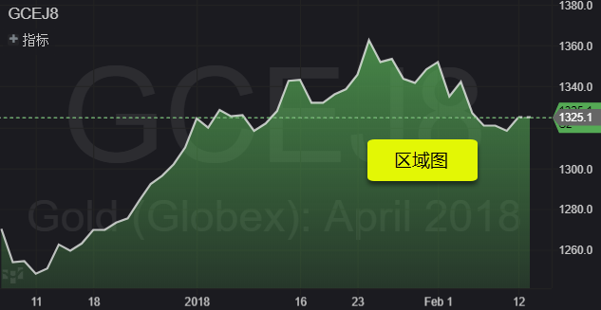
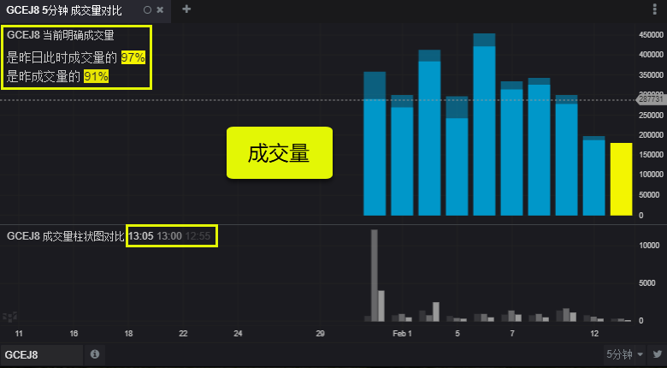
1. 图表类型
© 2018 Huatai Financial USA, INC.

Slide 25
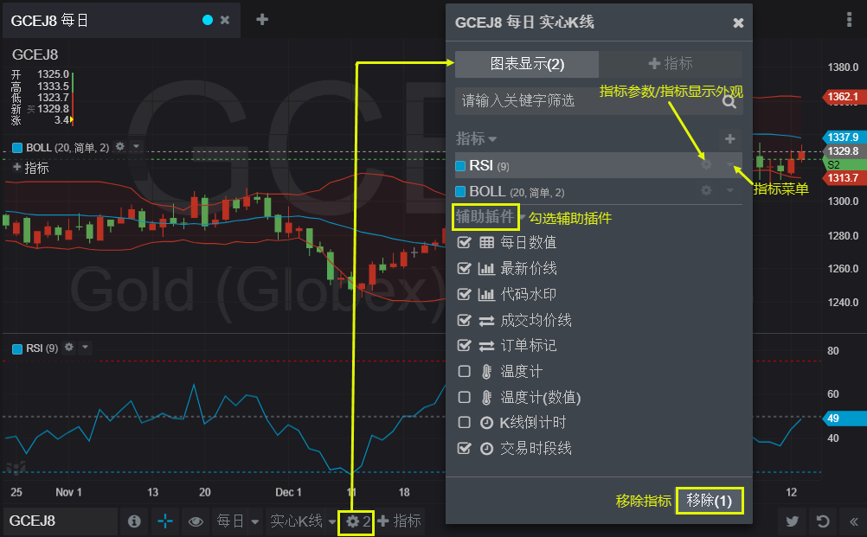
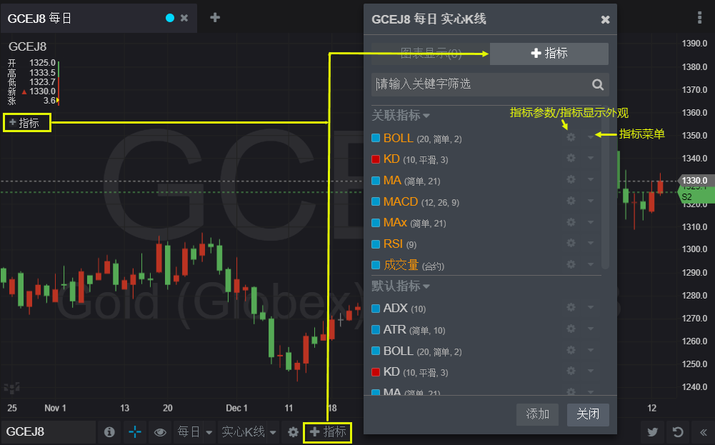
2. 图表管理
3. 指标
点击图表工具栏的齿轮图标，会弹出图表显示对话框，您可以设置：
显示/隐藏辅助插件
移除/管理指标
齿轮旁边的数字代表在图表上已显示的指标数量
点击指标名称右边的下拉菜单，可移除指标，也可设置关联指标
通过关联指标，在一个图表上更改指标参数，其它图表的关联指标也会随之更改。
点击图表工具栏上或者图表左上角的+指标按钮，会弹出指标对话框，您可以：
添加指标
点击指标名称右边的齿轮按钮，更改指标参数/外观
点击指标名称右边的下拉菜单，选择添加至全部图表，可将指标添加到页面上所有图表中。
© 2018 Huatai Financial USA, INC.

Slide 26
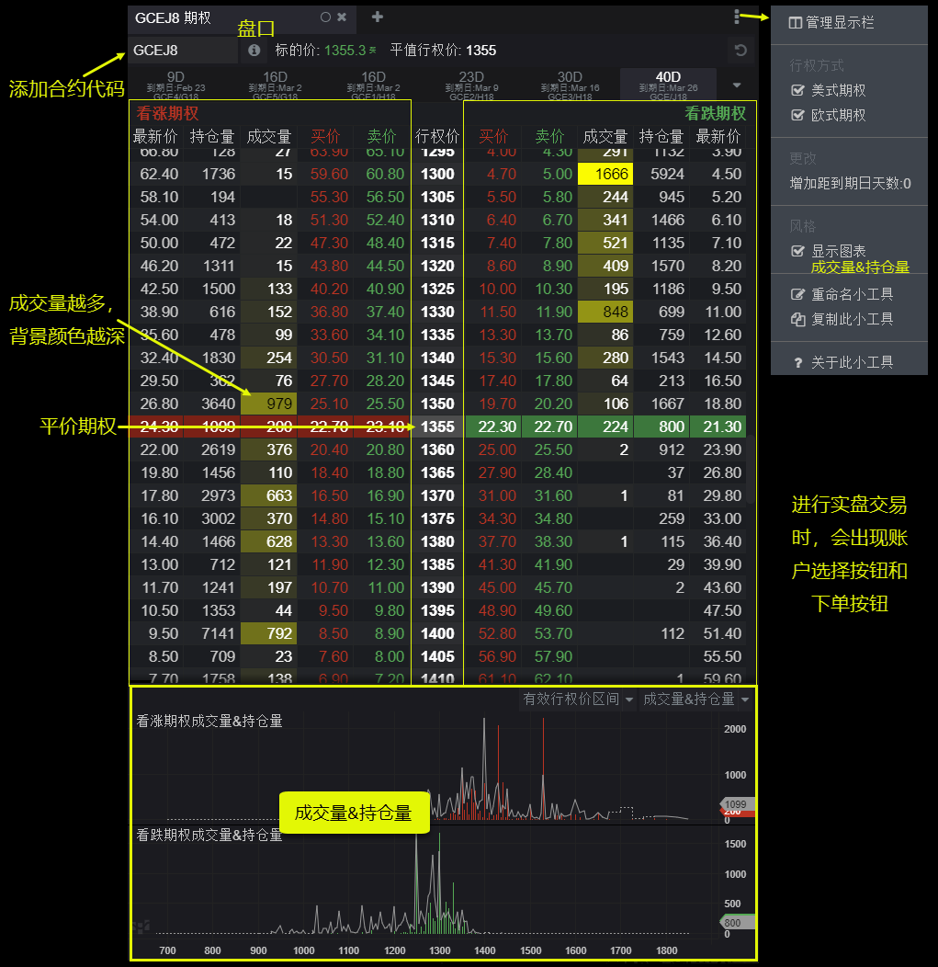
期权交易
期权报价页面主要内容：
添加合约代码
标的期货现价
行权价
看涨期权权利金报价
看跌期权权利金报价
期权下单（实盘交易）
看涨期权成交量&持仓量
看跌期权成交量&持仓量
© 2018 Huatai Financial USA, INC.
Notes:
Insert a picture illustrating a season in your country.

Slide 27
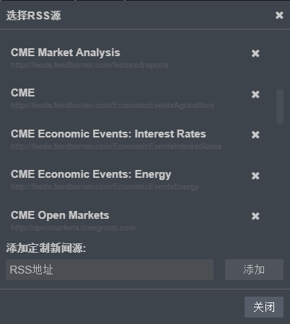
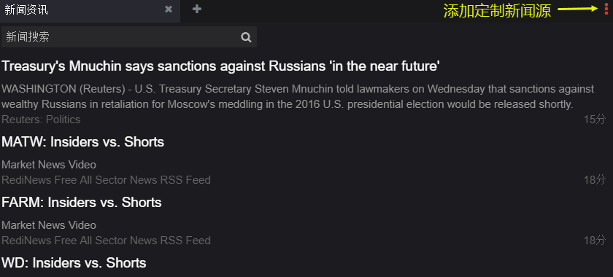
新闻
在左侧导航栏添加新闻小工具
添加定制新闻源
全球指数窗口
滚动显示全球主要指数行情
世界时钟窗口
实时显示世界时钟
© 2018 Huatai Financial USA, INC.

Slide 28
要点概览
申请账号流程、登录界面、设置语言、主界面介绍
导航栏（偏好设置、代码列表、添加和关联小工具）
页面（由小工具组成）
实时行情
下单窗口、订单/持仓、账户概要
图表&分析指标
期权
新闻
手机版
联系我们
© 2018 Huatai Financial USA, INC.

Slide 29
手机端使用
用手机浏览器进入邮件中提供的网页链接，用相同的账号密码登入
如右图1所示，页面下方设有行情、订单、持仓、账户等选项
通过点击图1右上方加号，可以选择并添加合约
点击某一个合约，可以查看其行情及持仓情况，并且可以进行下单（图2）操作
图1
图2
© 2018 Huatai Financial USA, INC.

Slide 30
持仓情况
账户资金、盈亏、保证金、权益情况
偏好设置中可自由设置语言、颜色等
© 2018 Huatai Financial USA, INC.

Slide 31
联系我们
更多CQG Desktop信息，欢迎观看华泰金融美国制作的“CQG交易系统培训视频”，或联系我们。
“CQG交易系统培训视频”链接：http://v.youku.com/v_show/id_XMzQ1MjExNTc0NA==.html
地址：200 W Monroe St, Suite 1675, Chicago, IL 60606
联系电话：1 (312) 982 0779
邮箱：inquiry@huataiusa.com
网址：www.huataiusa.com
声明：期货交易风险较高，不适合所有投资者。请评估交易是否适合您。本文信息仅供参考，不应理解为华泰金融美国公司征求购买或出售任何期货合约的行为。
© 2018 Huatai Financial USA, INC.
Notes:
Add key points in the history of your country to the timeline.

